Slide 1
РЕКЛАМА ФИНАНСОВЫХ УСЛУГ
2020 год

Slide 2
Реклама финансовых услуг
Наименование лица
Юридическое лицо
Индивидуальный предприниматель
наименование
фамилия, имя, отчество
организационно-правовая форма + наименование юридического лица
ч. 2 ст. 1473 ГК РФ
2

Slide 3
Реклама финансовых услуг
Ст. 28 Федерального закона «О рекламе» (п.2 ч.2 и ч.3)
Реклама финансовых услуг не должна умалчивать об иных условиях оказания соответствующих услуг, влияющих на сумму
доходов, которые получат воспользовавшиеся услугами лица, или на сумму расходов, которую понесут воспользовавшиеся услугами лица, если в рекламе сообщается хотя бы одно из таких условий
(общая норма для всех финансовых услуг)
В рекламе кредитов или займов при указании хотя бы одного условия, влияющего на его стоимость, должны указываться все остальные условия, определяющие фактическую стоимость кредита для заемщика и влияющие на неё.
3

Slide 4
Реклама финансовых услуг
Наименование лица
Постановление Пленума ВАС РФ от 08.10.2012 № 58
«О некоторых вопросах практики применения арбитражными судами Федерального закона «О рекламе»
Наличие в рекламе информации о возможности получения (уточнения) сведений об условиях оказания соответствующих услуг у сотрудников организации, предоставляющей такие услуги, или иных консультантов, обладающих необходимыми сведениями об условиях оказания данных услуг, не освобождает рекламодателя от исполнения обязанности опубликования в рекламном объявлении условий оказания банковских, страховых и иных финансовых услуг, влияющих на их стоимость, если в рекламе сообщается хотя бы одно из таких условий.
4

Slide 5
Реклама финансовых услуг
Письмо ФАС России от 31.07.2014 № АД/30890/14 «О рекламе финансовых услуг»
Обязательно указание
Основные расходы (сумма, срок, ставка, включая
комиссии)
Необязательно указание, достаточно перечислить Дополнительные расходы (страхование, услуги нотариуса и т.п.)
Условия должны быть воспринимаемые: размер, контрастность
Условия при нарушении условий договора – необязательно указывать
5

Slide 6
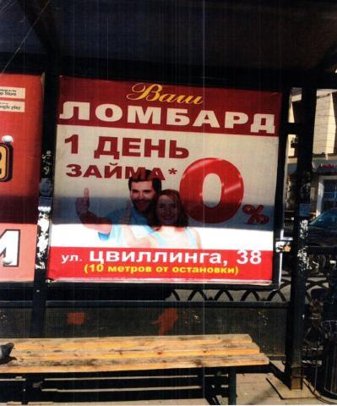
Реклама финансовых услуг
В рекламе отсутствовала полная информация по предоставлению заемных средств.
Нарушение ч. 3 ст. 28 Закона о рекламе
6

Slide 7
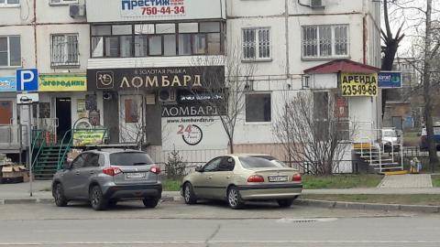
Недостоверная реклама
Законом о ломбардах установлено, что данные организации вправе оказывать свои услуги ежедневно с 8 до 20 часов по местному времени. Деятельность ломбардов по оказанию услуг вне установленного Законом времени не допускается действующим законодательством.
Нарушение п.3 ч. 3 ст. 5 Закона о рекламе
7

Slide 8
Недостоверная реклама
Ломбард не вправе выдавать денежные займы под залог ПТС, без изъятия самого автомобиля. Наличие в рекламе данной информации может вводить потребителей в заблуждение.
Нарушение п 2 ч. 3 ст. 5 Закона о рекламе
8

Slide 9
Административная ответственность
Часть 6 статьи 14.3 КоАП РФ - распространение кредитной организацией рекламы услуг, связанных с предоставлением кредита или займа, пользованием им и погашением кредита или займа, содержащей хотя бы одно условие, влияющее на его стоимость, без указания всех остальных условий, определяющих полную стоимость кредита (займа) для заемщика и влияющих на нее, - влечет наложение административного штрафа на должностных лиц в размере от двадцати тысяч до пятидесяти тысяч рублей; на юридических лиц - от трехсот тысяч до восьмисот тысяч рублей

Slide 10
Предупреждения для малого и среднего бизнеса
Статья 4.1.1 Кодекса Российской Федерации об административных правонарушениях (введена Федеральным законом от 03.07.2016 №316-ФЗ)
Являющимся субъектами малого и среднего предпринимательства лицам, осуществляющим предпринимательскую деятельность без образования юридического лица, и юридическим лицам, а также их работникам за впервые совершенное административное правонарушение, выявленное в ходе осуществления государственного контроля (надзора), муниципального контроля, в случаях, если назначение административного наказания в виде предупреждения не предусмотрено соответствующей статьей раздела II настоящего Кодекса или закона субъекта Российской Федерации об административных правонарушениях, административное наказание в виде административного штрафа подлежит замене на предупреждение при наличии обстоятельств, предусмотренных частью 2 статьи 3.4 настоящего Кодекса, за исключением случаев, предусмотренных частью 2 настоящей статьи.
В том числе ст. 14.3
КоАП (реклама)
Субъект малого и среднего предпринимательства.
Правонарушение впервые.
Нет причинения вреда или возникновения угрозы причинения вреда жизни и здоровью людей, объектам животного и растительного мира, окружающей среде, объектам культурного наследия (памятникам истории и культуры) народов Российской Федерации, безопасности государства, угрозы чрезвычайных ситуаций природного и техногенного характера, а также при отсутствии имущественного ущерба
10

Slide 11
Cпасибо за внимание

